Slide 1

IV.B DISTRIBUCION EXPONENCIAL
Distribución Gamma, Tema IV.B

Slide 2
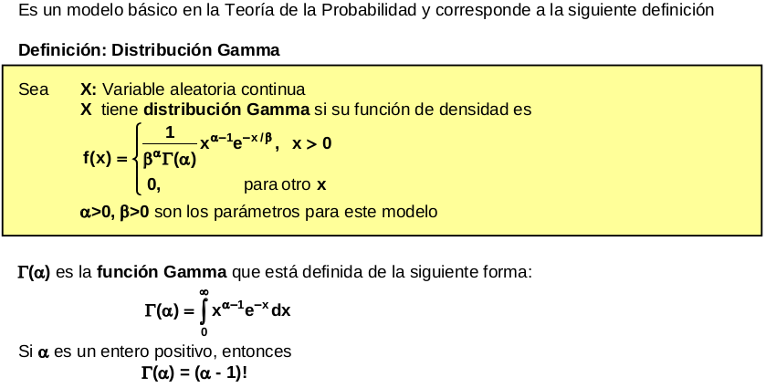
DISTRIBUCIÓN GAMMA

Slide 3
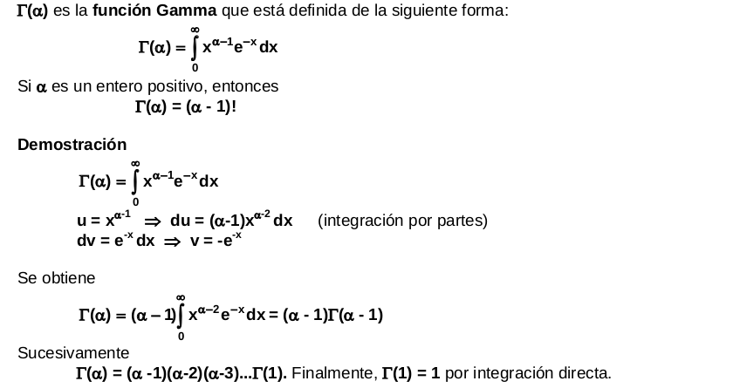
DISTRIBUCIÓN GAMMA

Slide 4
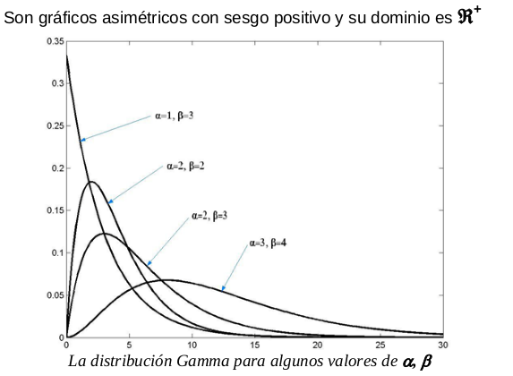
Gráfico de la Distribución Gamma

Slide 5
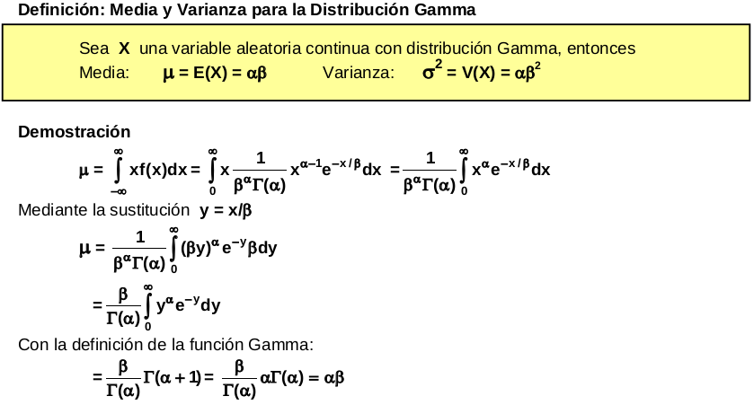
DISTRIBUCIÓN GAMMA MEDIA Y VARIANZA PARA LA DISTRIBUCIÓN GAMMA

Slide 6
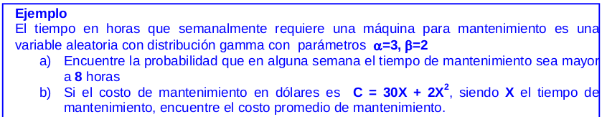
DISTRIBUCIÓN GAMMA (EJEMPLO)

Slide 7
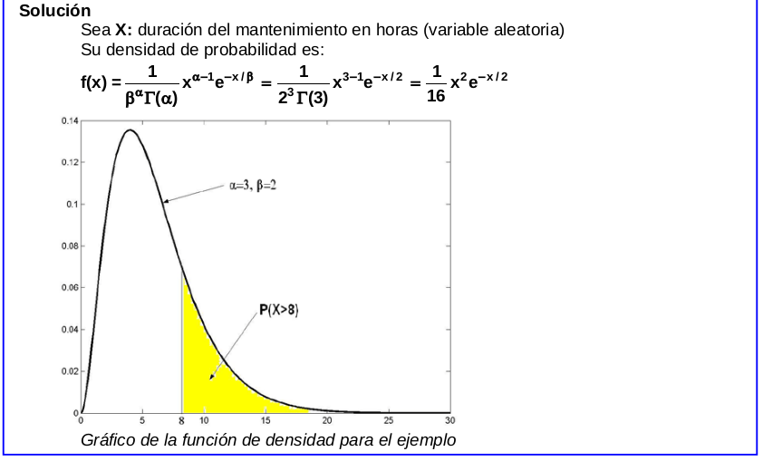
DISTRIBUCIÓN GAMMA (EJEMPLO)

Slide 8
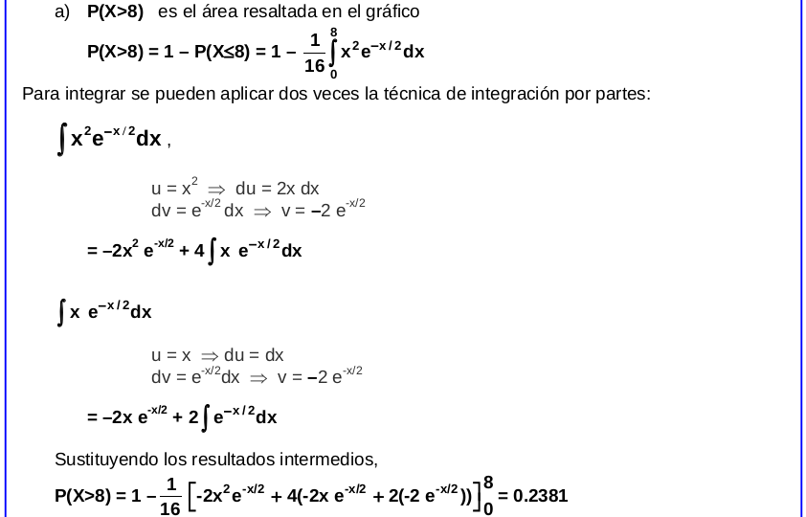
DISTRIBUCIÓN GAMMA (EJEMPLO)

Slide 9
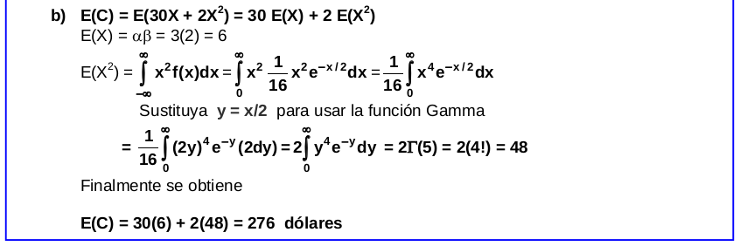
DISTRIBUCIÓN GAMMA (EJEMPLO)

Slide 10
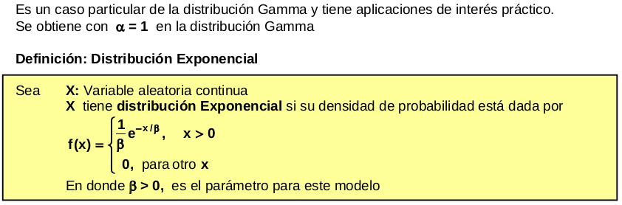
IV.B DISTRIBUCIÓN EXPONENCIAL

Slide 11
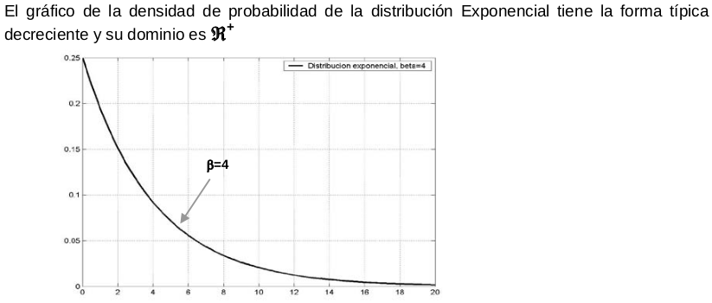
Gráfico de la Distribución Exponencial

Slide 12

MEDIA Y VARIANZA PARA LA DISTRIBUCIÓN EXPONENCIAL

Slide 13
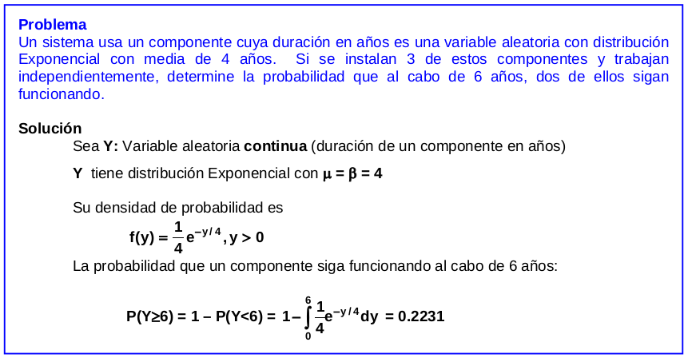
IV.B Distribución Exponencial (Ejemplo)

Slide 14
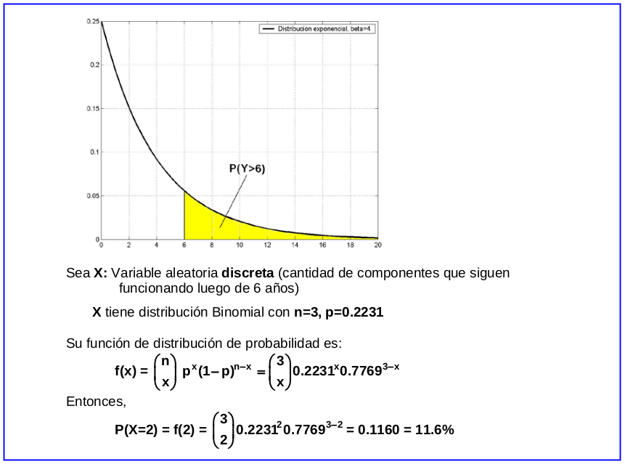
IV.B Distribución Exponencial (Ejemplo)

Slide 15
IV.B Distribución Exponencial (Ejemplo)

Slide 16
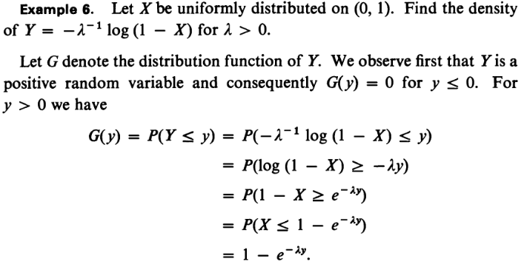
Otra forma de introducir la Distribución Exponencial (REF. Hoel, Port, Stone, (1971). Introduction to Probability Theory)

Slide 17
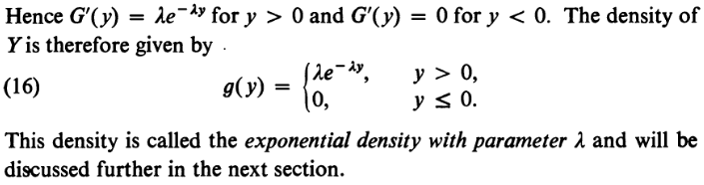
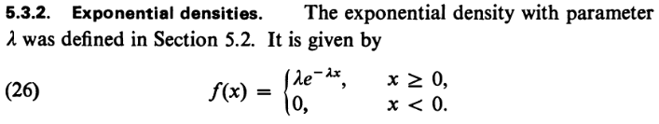
Otra forma de introducir la Distribución Exponencial

Slide 18
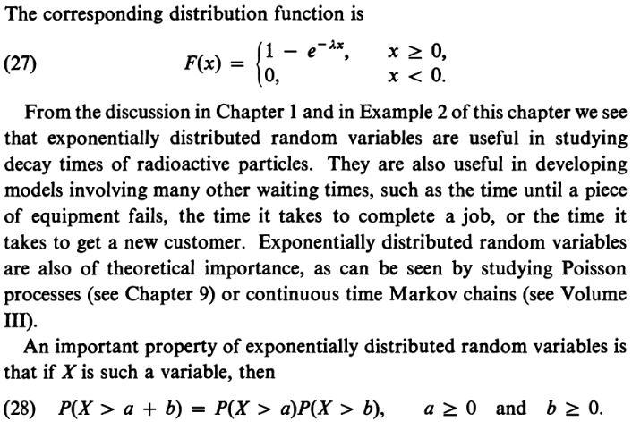
IV.B Distribución Exponencial (Otra forma de introducir la distribución Exponencial)

Slide 19
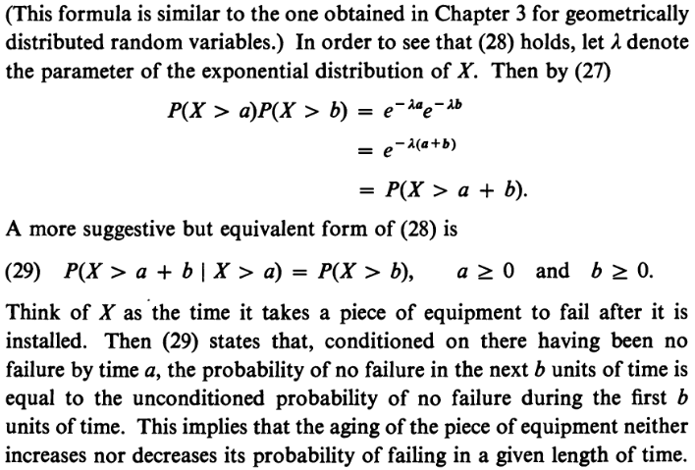
IV.B Distribución Exponencial (Otra forma de introducir la distribución Exponencial)

Slide 20
IV.B Distribución Exponencial (Otra forma de introducir la distribución Exponencial)

Slide 21
REFERENCIA(s)
Hoel, P. G., & Port, S. C., & Stone, Ch. J. (1971). Introduction to Probability Theory (1/a edición). Houghton Mifflin Company.
Rodriguez Ojeda, L. (2007). Probabilidad y Estadística Básica para Ingenieros. Escuela Superior Politécnica del Litoral, ESPOL, Guayaquil, Ecuador.

